Slide 1
Python大數據特訓班 -第3章-
報告者：邱亭瑜

Slide 2
Pandas模組：資料存取
用於資料分析及處理。
自動讀取網頁中的表格資料
匯入外部資料
對資料進行修改、排序等處理
繪製統計圖表

Slide 3
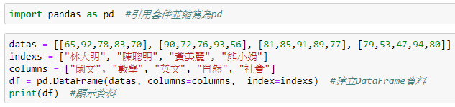

Pandas模組：資料存取

Slide 4
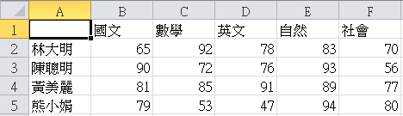
Pandas模組：資料存取
to_csv | to_excel | to_sql | to_json | to_html
表格式文字 | Excel資料表 | 資料庫資料 | Json格式 | 網頁中表格

Slide 5

Pandas模組：資料存取
read_csv | read_excel | read_sql | read_json | read_html
表格式文字 | Excel資料表 | 資料庫資料 | Json格式 | 網頁中表格

Slide 6
Matplotlib模組：基本繪圖
用於2D繪圖領域。
資料圖形化
多樣化輸出格式
預設無法顯示中文

Slide 7
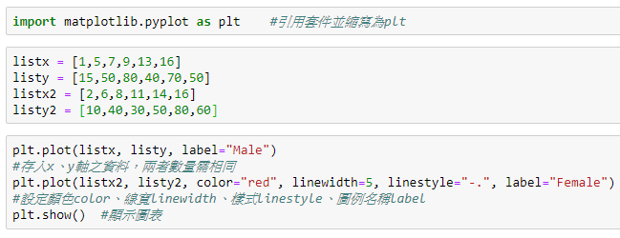
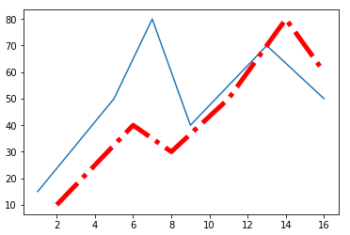
Matplotlib模組：基本繪圖

Slide 8
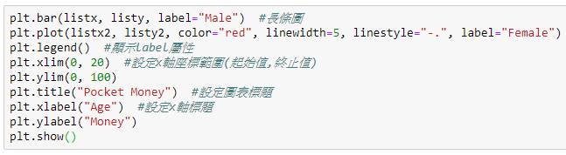
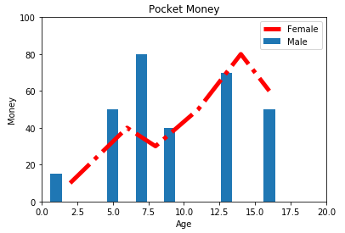
Matplotlib模組：基本繪圖
plot | 折線圖
bar | 柱狀圖
pie | 圓餅圖

Slide 9
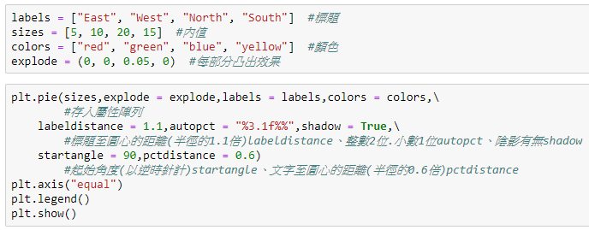
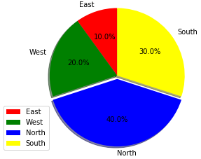
Matplotlib模組：基本繪圖

Slide 10
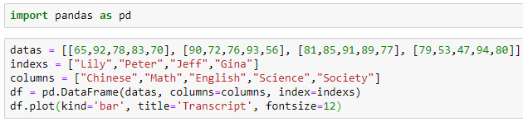
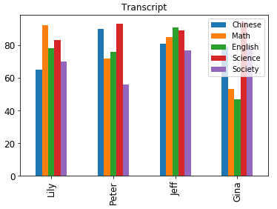
Matplotlib模組：基本繪圖
套用Pandas模組讀取資料，再繪製成圖形

Slide 11
顯示中文字
進入路徑
D:\anad\Lib\site-packages\matplotlib\mpl-data
開啟檔案
matplotlibrc
尋找
刪除 #
尋找
刪除 # ，並將True改成False
Matplotlib模組：基本繪圖

Slide 12
Plotly模組
以JavaScript開發之繪圖工具。
提供Python可呼叫的API
可繪製互動式圖形
線上：需申請帳號，圖表保存於伺服器中
離線：使用程式庫提供的方法繪圖

Slide 13
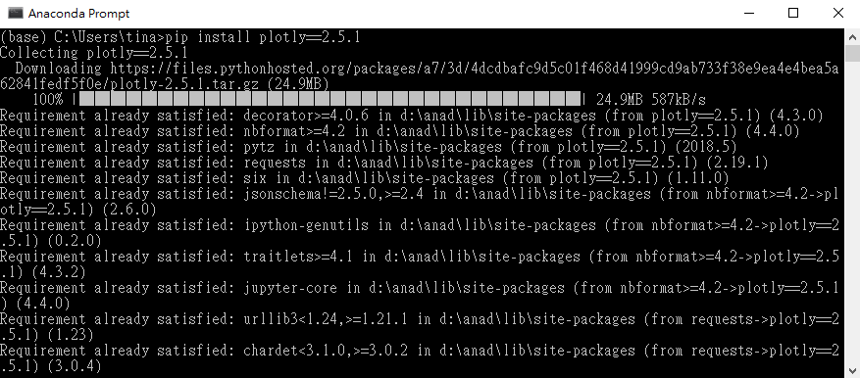
Plotly模組
安裝Plotly套件：
開啟Anaconda Prompt
輸入指令 pip install plotly==2.5.1

Slide 14
Plotly模組
Scatter | Box | Scattergeo
線形圖及散點圖 | 箱形圖 | 一般地圖
Bar | Histogram | Pie
長條圖 | 直方圖 | 圓餅圖

Slide 15
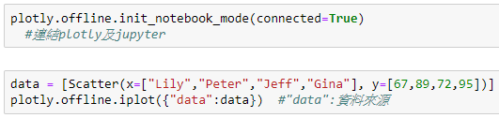
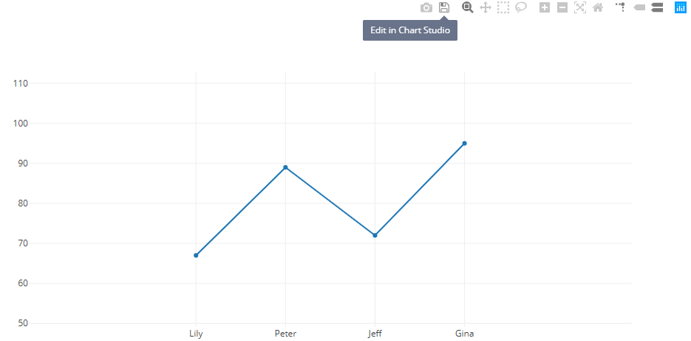
Plotly模組

Slide 16
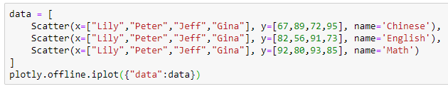
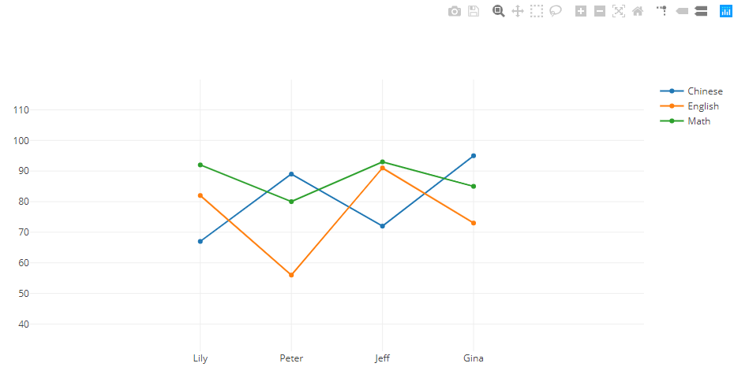
Plotly模組

Slide 17
Plotly模組

Slide 18
The End

